Slide 1
অনলাইন ক্লাসে সকলকে স্বাগত

Slide 2
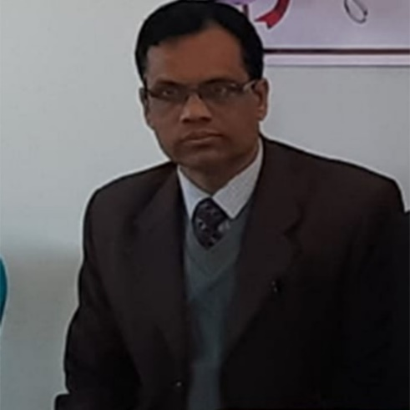
ড. প্রণয় বালা
সহকারী অধ্যাপক, কৃষিশিক্ষা,
হাজী লালমিয়া সিটি কলেজ, গোপালগঞ্জ।
একাদশ-দ্বাদশ শ্রেণি
কৃষিশিক্ষা ২য় পত্র

Slide 3
শিখনফল
সামাজিক বনায়নের ধাপসমূহ বর্ণনা করতে পারবে।
সামাজিক বনায়নের উপকারভোগী সম্পকে ব্যাখ্যা করতে পারবে।
সামাজিক বনায়নের সফলভাবে বাস্তবাযনের উপায় ব্যাখ্যা করতে পারবে।

Slide 4
সামাজিক বনায়ন
জাতিসংঘের খাদ্য ও কৃষি সংস্থা প্রদত্ত সামাজিক বনায়নের সংজ্ঞা হচ্ছে ‘বনায়ন কার্যক্রমে জনগণকে সরাসরি সম্পৃক্তকরণের যেকোন পরিস্থিতি’।
ধারণা ও ইতিহাস

Slide 5
সামাজিক বনায়ন ধারণাটি সর্বপ্রথম ভারতীয় জাতীয় কৃষি কমিশন ১৯৭৬ সালে প্রবর্তন করে।
১৯৭৯ সালে চট্টগ্রামের বেতাগীতে স্থানীয় ভূমিহীনদের নিয়ে সামাজিক বনায়ন কার্যক্রম শুরু হয়।
বৈশিষ্ট্য:
১. গ্রামীন/স্থানীয় জনগনের অংশগ্রহনে এ বনায়ন পরিচালিত হবে।
২. সরকারের দৃঢ় সহায়তা থাকতে হবে।
৩. কারিগরী জ্ঞানের চেয়ে আর্থ-সামাজিক উন্য়ন প্রাধান্য পাবে।
৪.স্থানীয় জনগনের অংশগ্রহন, ব্যবস্থাপনাও উন্নয়ন অধিক গুরুত্ব পাবে।

Slide 6
উদ্দেশ্য
১.স্থানীয় জনগনের অংশগ্রহন
২.উৎপাদন সর্বাধিক করা
৩. পরিবেশগত উন্নয়ন
৪.গ্রামীণ জনগনকে স্বনির্ভর হতে সহায়তা করা।
৫.স্ব-উন্নয়ন,সামাজিক সমতা বৃদ্ধি করা।
৬.পরিবেশ ,মাটি ও পানি সংরক্ষণ করা।
৭.ভূমির সর্বাধিক ব্যবহার করা।
৮.সমলভূমির বন বৃদ্ধি করা।

Slide 7
প্রকারভেদ

Slide 8
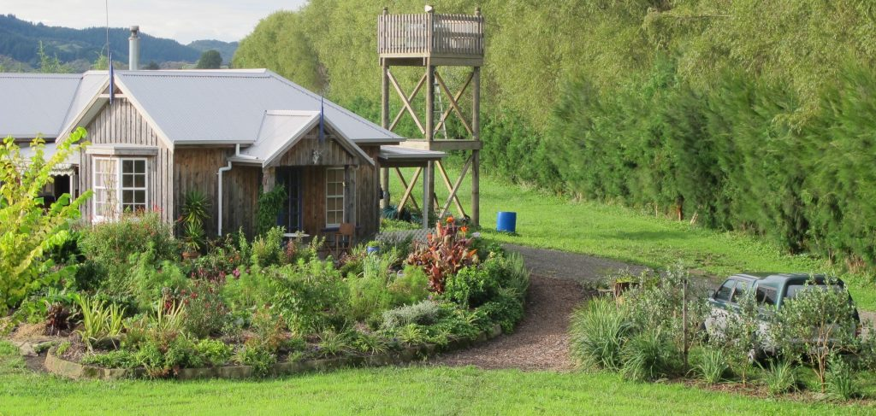
অবস্থান ও প্রকৃতি অনুসারে
১. বসত বন: পারিবারিক প্রয়োজন মেটানোর উদ্দেশ্যে বসতবাড়ির আশেপাশে স্বল্প পরিসরে যে গাছ লাগানো হয় তাকে বসত বন বলে। এ বনে প্রধানত ফলদ গাছ লাগানো হয়।

Slide 9
২. কৃষিবন
আন্তর্জাতিক কৃষি গবেষণা কেন্দ্র (ICRAF,1983)-এর মতে কৃষি বনায়ন হচ্ছে এমন একটি ভূমি ব্যবস্থাপনা পদ্ধতি যার মাধ্যমে একই ভূমিতে সুবিবেচিতভাবে বৃক্ষ,ফসল ও পশুখাদ্য উৎপাদন করা হয় যাতে একে অন্যের উৎপাদনকে ব্যহত না করে,পরিবেশকে ক্ষতিগ্রস্থ না করে এবং যা অর্থনৈতিকভাবে লাভজনক হয়।

Slide 10
৩.প্রাতিষ্ঠানিক বন
সাধারনত অফিস-আদালত এবং শিক্ষা,ধর্মীয়ও সামাজিক প্রতিষ্ঠানের আঙ্গিনায় বনজ,ফলদ ও শোভাবর্ধনকারী বিভিন্ন প্রজাতির গাছ রোপন করে যে বনায়ন করা হয় তাকে প্রাতিষ্ঠানিক বন বলে।

Slide 11
৪.সড়ক ও বাঁধ বন
সড়ক ও বাঁধের দুই ধারে,এক,দুই বা বহু স্তর বিশিষ্ট গাছ লাগিয়ে যে বনায়ন তরি করা হয় তাকে সড়ক ও বাঁধ বন বলে।
বৃক্ষসমূহ- রেইনট্রি,কড়ই,শিশু,মেহগনি,আকাশমনি,অর্জুন,নিম ইত্যাদি।

Slide 12
সামাজিক বনায়নের উপকারভোগী
সাধারণভাবে সামাজিক বনায়ন এলাকার এক কিলোমিটারের মধ্যে বসবাসকারী স্থানীয়দের মধ্য হতে উপকারভোগী নির্বাচিত হবে।
১. ভূমিহীন লোক ২.পঞ্চাশ শতাংশের কম ভূমির মালিক ৩. দু:স্থ মহিলা ৪. অনগ্রসর গোষ্ঠী
৫. দরিদ্র আদিবাসী ৬. দরিদ্র ফরেস্ট ভিলেজার ৭. অস্বচ্ছল মুক্তিযোদ্ধা অথবা মুক্তিযাদ্ধার অস্বচ্ছল সন্তান
CFO
ভূমিহীন লোক
দরিদ্র আদিবাসি
অস্বচ্ছল মুক্তিযোদ্ধা

Slide 13
উপকারভোগীর গুণাবলি
১. দায়িত্ববোধ থাকতে হবে।
২. দলবদ্ধভাবে কাজ করার মন মানসিকতা থাকা জরুরি।
৩. উপদেশ গ্রহণের আগ্রহ ও সদিচ্ছা দরকার।
৪. পরিকল্পনা প্রণয়নে সহায়তা ও অংশগ্রহণ করতে হবে এবং
৫. পরিবর্ন সহনশীলতা বা গ্রহণযোগ্যতা থাকতে হবে।

Slide 14
সামাজিক বনায়ন হতে প্রাপ্ত আয়ের বন্টন
বন অধিদপ্তর ব্যতীত কোন ব্যক্তি বা অন্য সংস্থার ভূমিতে
বন অধিদপ্তর নিয়ন্ত্রিত বনভূমির ক্ষেত্রে -
বন অধিদপ্তর- ৪৫%
উপকারভোগীগণ- ৪৫%
বৃক্ষরোপণ তহবিল- ১০%
বন অধিদপ্তর – ১০%
ভূমির মালিক- ২০%
উপকারভোগী- ৫৫%
ইউনিয়ন পরিষদ- ৫%
বৃক্ষরোপণ তহবিল- ১০%

Slide 15
সামাজিক বনায়ন সফলভাবে বাস্তবায়নের ধাপ
১.জমি নির্বাচন
২. প্রস্তাবিত বাগান এলাকা জরিপ
৩. ভূমি ব্রবহার চুক্তিনামা
৪. বাগানর মডেল নির্বাচন
৫. দলগঠন ও চুক্তিনামা
৬.জমি প্রস্তুতকরণ
৭. সেবক গাছের বীজ বপন
৮. গর্ত খনন
৯.সার প্রয়োগ

Slide 16
১০. চারা রোপনের দূরত্ব
১১. চারা রোপনের সময়
১২. চারা নির্বাচন ও রোপন পদ্ধতি
১৩.চারায় খুঁটি ও মাচা দেয়া
১৪. পানি সেচ ও আগাছা দমন
১৫. শূন্যস্থান পূরণ
১৬. সার প্রয়োগ
১৭.মালচিং
১৮. প্রুনিং বা ছঁটাইকরণ
১৯. রোগবালাই দমন
২০. চারা পাতলাকরণ

Slide 17
একক কাজ
বাংলাদেশের কতটি জেলায় আদৌ কোন বন নেই?
২৮ টি জেলায়

Slide 18
সারাংশ
জনগনের প্রত্যক্ষ অংশগ্রহনে সৃষ্ট বন হল সামাজিক বন।
সংরক্ষিত বন ধ্বংস হওয়ায় সামাজিক বনায়ন গুরুত্ববহ হয়ে উঠেছে।
দেশের মোট বনভূমির ৯০% মাত্র ১২ টি জেলায়,২৮ টিতে কোন বন নেই। বাক ২৪ টি জেলাতে খুব সামান্য বনভূমি আছে।

Slide 19
Thank You

